Slide 1
Word基础(一)
曲博艺婷

Slide 2
CONTENT
1
简介
2
创建文档
3
保存到OneDrive
4
写入和编辑

Slide 3
1
简介

Slide 4

4
Microsoft Office Word是微软公司的一个文字处理器应用程序。
Word给用户提供了用于创建专业而优雅的文档工具，帮助用户节省时间，并得到优雅美观的结果。

Slide 5
。
5
利用电脑、Mac 或移动设备上的 Word，可以：
从头开始或根据模板创建文档。
添加文本、图像、艺术效果和视频。
研究某一主题
使用 OneDrive 从计算机、平板电脑或手机访问文档。
共享文档，并与他人协作。
修订和审阅

Slide 6
2
创建文档

Slide 7
。
7
创建文档
在“文件”选项卡上，单击“新建”。
在“搜索联机模板”框中，输入要创建的文档类型，然后按 ENTER
提示:
要从头开始创建，请选择“空白文档”。 或者，要练习使用 Word 功能，请使用“欢迎使用 Word”、插入第一个目录等学习指南。

Slide 8
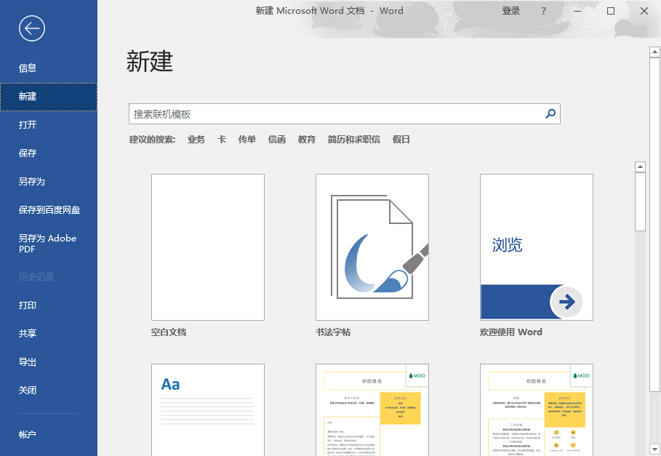
8

Slide 9

9
添加文本并设置文本格式
放置光标并键入某些文本。
若要设置格式，请选择文本，然后选择选项：“加粗”、“倾斜”、“项目符号”、“编号”等

Slide 10
添加图片、形状、SmartArt、图表等
选择“插入”选项卡。
选择要添加的内容：
表格 - 选择“表格”，将鼠标悬停在所需的大小上，然后选择它。
图片 - 选择“图片”，找到要使用的图片，然后选择“插入”。
联机图片 - 选择“联机图片”，搜索并选择所需的图片，然后选择“插入”。
形状 - 选择“形状”，然后从下拉列表中选择形状。
图标 - 选择“图标”，选择所需的图片，然后选择“插入”。
3D 模型 - 选择“3D 模型”，从文件或联机来源中选择，转到所需的图像，然后选择“插入”。
SmartArt - 选择“SmartArt”，选择“SmartArt 图形”，然后选择“确定”。
图表 - 选择“图表”，选择要使用的图表，然后选择“确定”。
屏幕截图 - 选择“屏幕截图”，然后从下拉列表中进行选择。
10

Slide 11
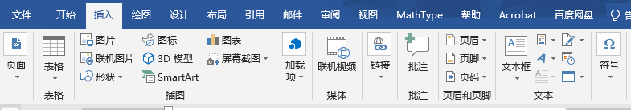
11

Slide 12
3
将文档保存到OneDrive

Slide 13
13
将文件保存到云后，可以与他人共享和协作，也可从任何位置（计算机、平板电脑或手机）访问文档。
选择“文件”>“另存为”。
选择“OneDrive”。
将个人文件保存到“OneDrive - 个人”，将工作文件保存到公司 OneDrive。 也可以保存到列表中的其他位置，或添加位置。
为文件键入描述性名称，然后选择“保存”。

Slide 14
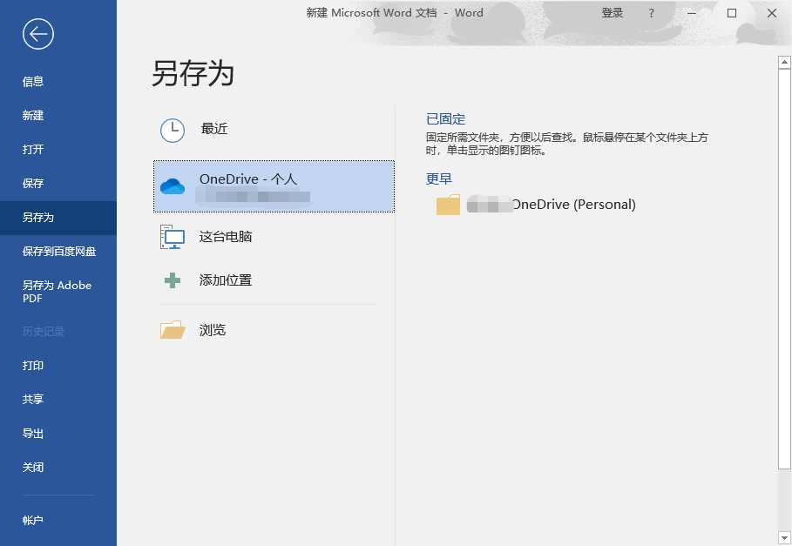
14

Slide 15
4
写入和编辑

Slide 16
16
添加文本：
将光标置于要添加文本的位置
开始键入
替换文本：
选择要替换的文本
若要选择单个单词，双击
若要选择一行，请单机该行左侧
2. 开始键入

Slide 17
。
17
设置文本格式：
选择要设置格式的文本。
选择任意选项来更改字体、字号、字体颜色，或将文本加粗、变成斜体或为其添加下划线
复制格式：
选择具有要复制格式的文本
单击“格式刷”，然后选择要向起复制格式的文本
提示：若要将格式复制到多个位置，双击“格式刷”

Slide 18

18
查找和替换文本
选择“开始”>“替换”。
对于“查找内容”，输入要搜索的字词或短语。 对于“替换为”，请输入新文本。
选择“查找下一处”，然后选择：
“替换”以替换第一个实例，或选择
“全部替换”，以替换所有实例。

Slide 19
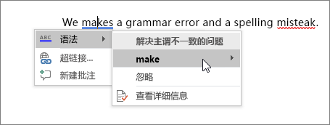
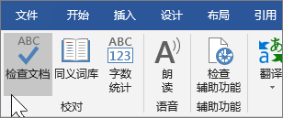
19
检查拼写和语法
Word 使用下划线标记拼写、语法和风格问题。 右键单击带下划线的字词，然后选择所需的建议，或了解有关错误及其纠正方法的详细信息。
右键单击该单词。
选择更正项，或选择“忽略”。
或者，打开“编辑器”窗格以按类别解决问题。
在“审阅”选项卡上，选择“检查文档”。

Slide 20
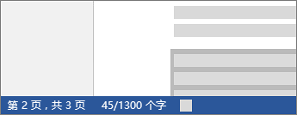
20
显示字数统计
用户键入时，Word 会统计文档中的字数。 Word 还会统计页数、段落数、行数和字符数。
如果需要知道文档中的字数、页数、字符数、段落数或行数，请查看状态栏。

Slide 21
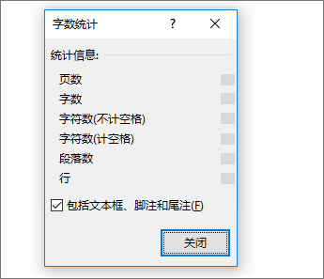
21
显示字数统计
要统计部分内容的字数，请选择要统计字数的文字。 状态栏将显示选定内容的字数以及整个文档的字数。
提示: 通过单击状态栏中的字数来查找字符数、段落数和行数。

Slide 22
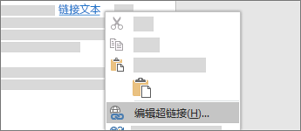
22
插入超链接
如果在开头输入了“http://”，当按空格键或 Enter 时，Word 自动将 Web 地址转换为链接。
如果想要从文档中的“友好文本”进行链接，最快方式是先将地址复制到剪贴板复制：
1. 从浏览器的地址栏中复制地址。
2. 转到 Word 中的文档，并选择想要使其成为链接的文本。
3. 按 Ctrl+K 或者“插入”->“超链接”
4. 粘贴地址并按 Enter。
5. 稍后如果想要更改链接，请右键单击它并选择“编辑超链接”。

Slide 23

。
23
编辑时访问链接
编辑文档时，单击链接可以编辑其显示文本（友好文本）。 若要访问链接，按 Ctrl 并单击。
提示: 如果想要通过单击访问链接，请转到“文件”>“选项”>“高级”，并清除“用 Ctrl+单击跟踪超链接”复选框

Slide 24
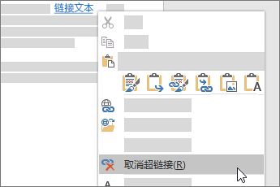
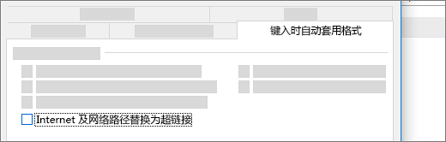
。
24
删除超链接
删除超链接将只删除链接，文本会保留。
右键单击链接，然后选择“删除超链接”。
提示:
若要防止 Word 在你键入网址时自动创建链接，请转到“文件”>“选项”>“校对”，并单击“自动更正选项”。 在“键入时自动套用格式”选项卡上，清除“Internet 及网络路径替换为超链接”复选框。

